Slide 1
Gastronomia națională în context european National gastronomy in European context
”BUCATARIA INTERNATIONALA"
Liceul Tehnologic ”Gheorghe Miron Costin” Constanța
Tehnological Secondary School ”Gheorghe Miron Costin” Constanța

Slide 2
Cuprins
Quiche Lorraine
Cartofi copti cu tzatziki

Slide 3
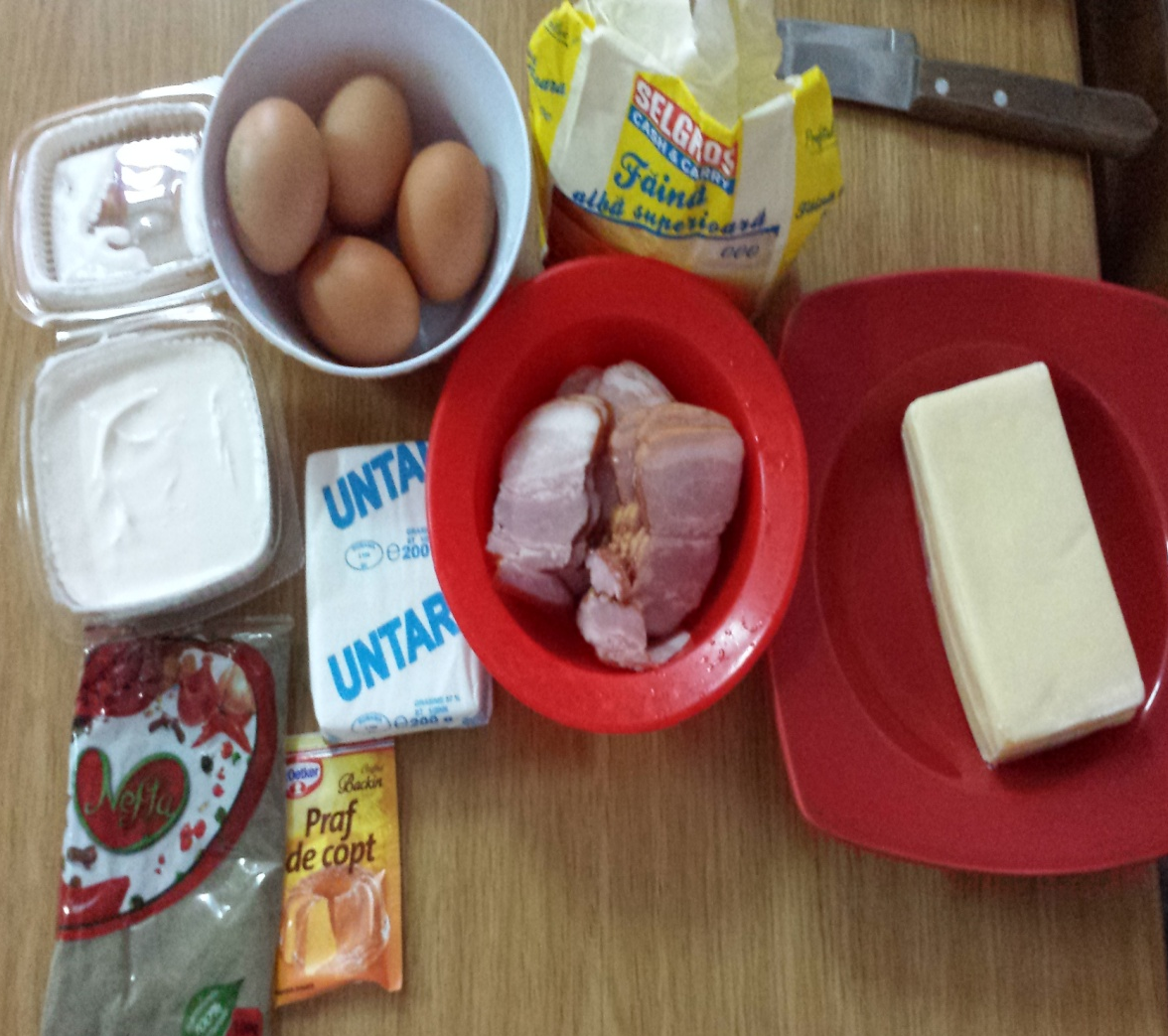
Reteta Quiche Lorraine
Ingrediente:
Pentru aluat:
-250 g faina
-o lingura praf de copt
-110 g unt(+unsul tavii)
-putina sare
-1 galbenus de ou
Pentru umplutura
-150 g cascaval
-150 g keizer
-3 oua
-150 g smantana
-piper .

Slide 4
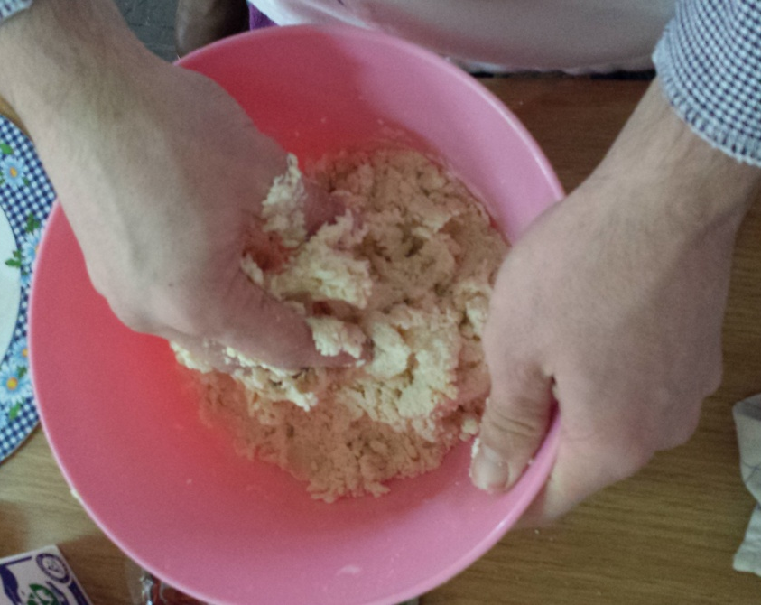
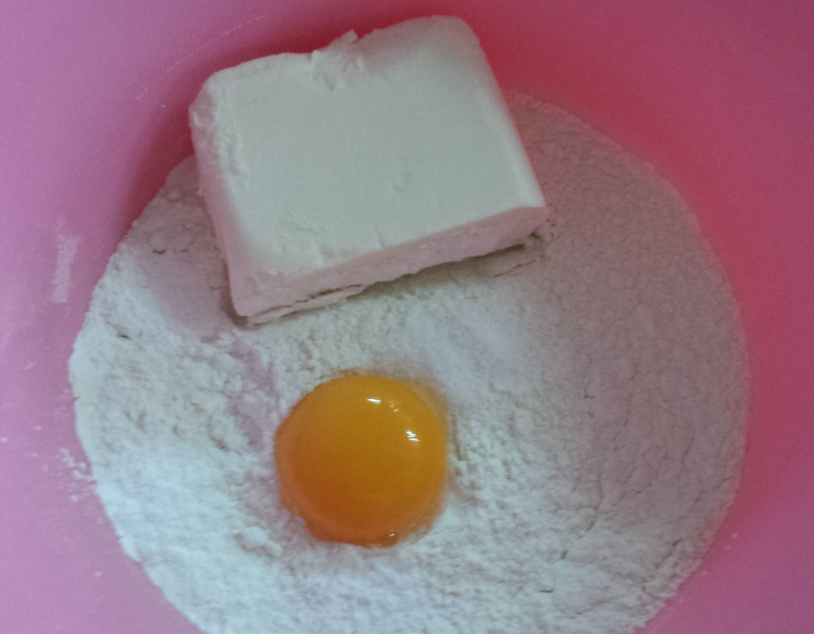
Mod de preparare:
1. Pentru aluat, ingredientele trebuie sa fie reci,se framanta repede, cu buricele degetelor, pentru a intra cat mai putin in contact cu caldura mainilor .
Se amesteca faina cu praful de copt apoi cu toate celelalte ingrediente pana se transforma intr-un aluat omogen. Se adauga putin lapte sau apa calduta.

Slide 5
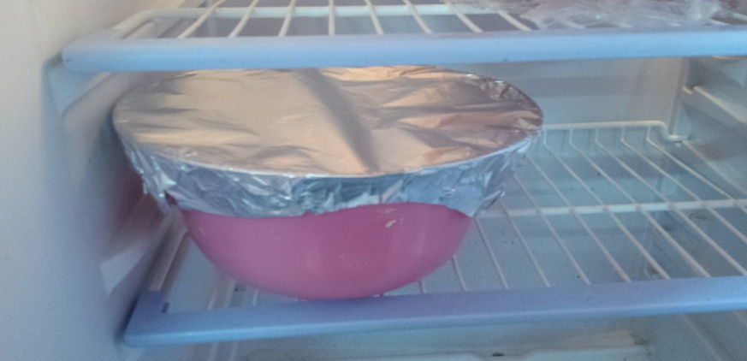
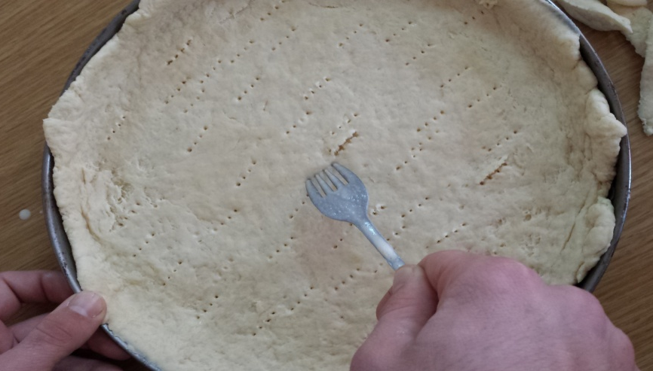
Dupa care se pune in folie alimentara si se tine la frigider macar 30 de minute.
Se intinde un cerc din aluatpe blatul de lucru tapetat cu faina, se ruleaza pe facalet. Se inteapa din loc in loc cu furculita .
Se baga la cuptorul incalzit inainte la 180˚C, pentru 15 minute

Slide 6
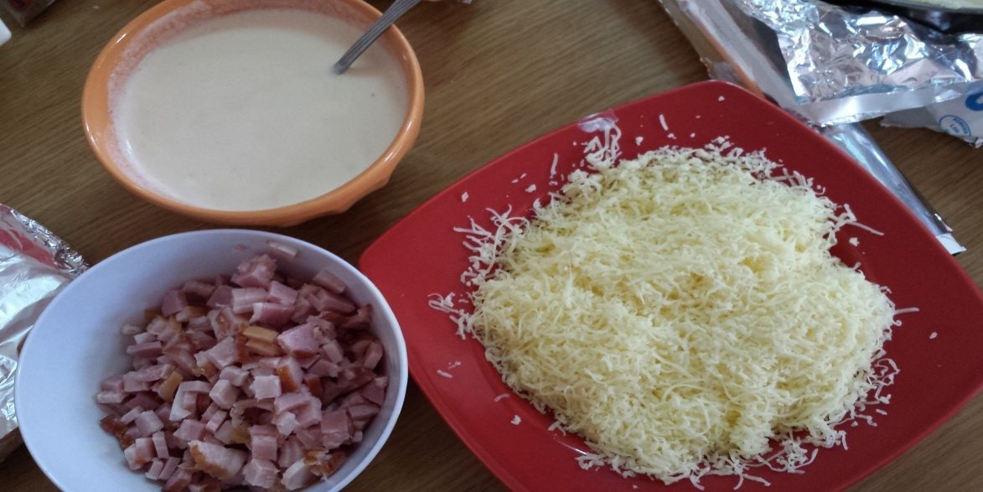
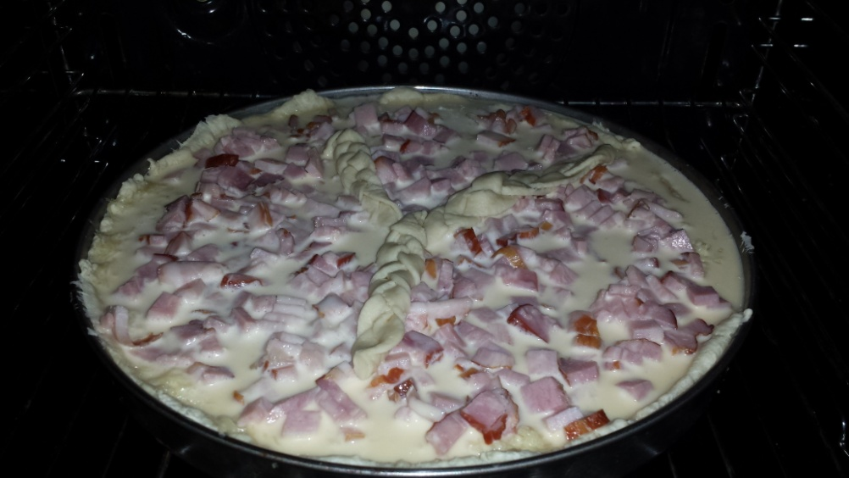
2. Keizerul feliat se taie cubulete, cascavalul se rade, smantana se amesteca cu ouale si condimentele.
Cand aluatul este gata, il scoti din cuptor, pui cascavalul, keizerul, iar deasupra amestecul de cu smantana. Pui la cuptor pentru 35-45 de minute, tot la 180˚C.

Slide 7
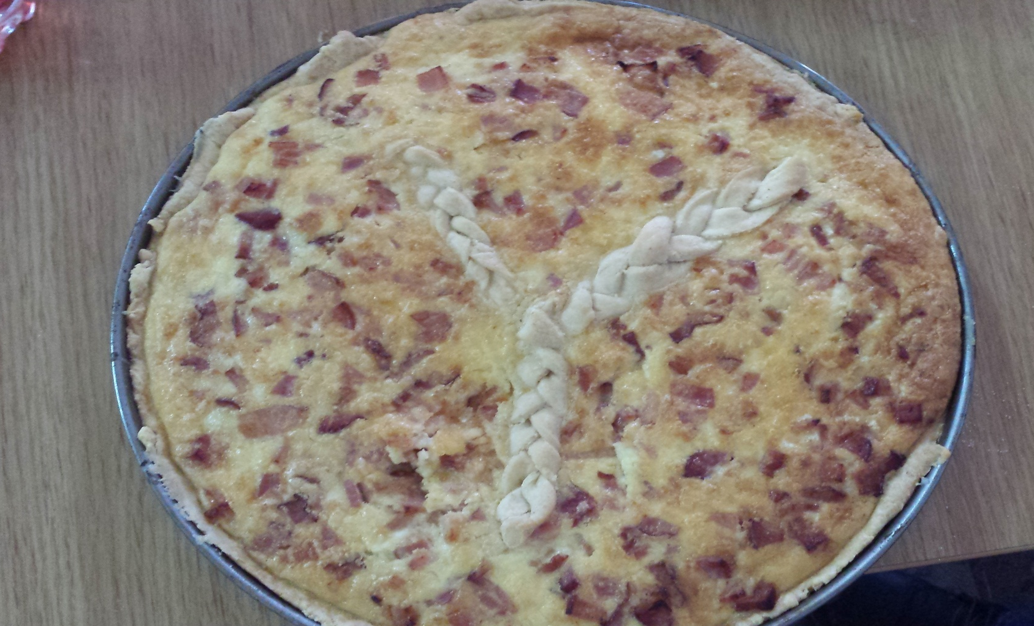
Se serveste fie cald, fie rece. Pofta buna!

Slide 8
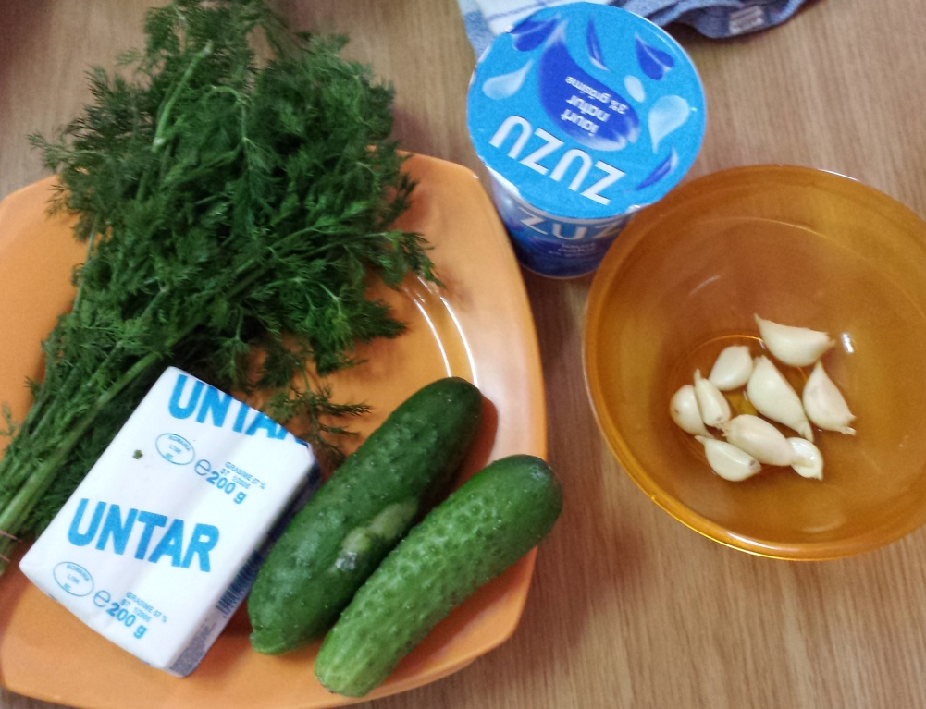
Reteta cartofi copti cu tzatziki
Ingrediente:
-4 bucati cartofi mari
-8 bucati castraveti
-1 legatura de marar
-6 bucati catei de usturoi
-2 linguri ulei de masline
-300 g iaurt
-sare
-50 g unt

Slide 9
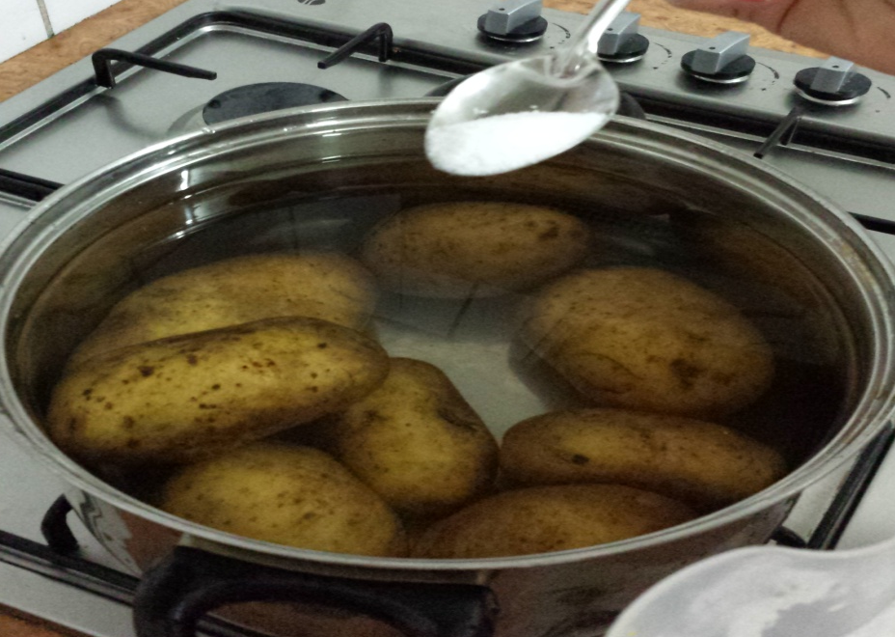
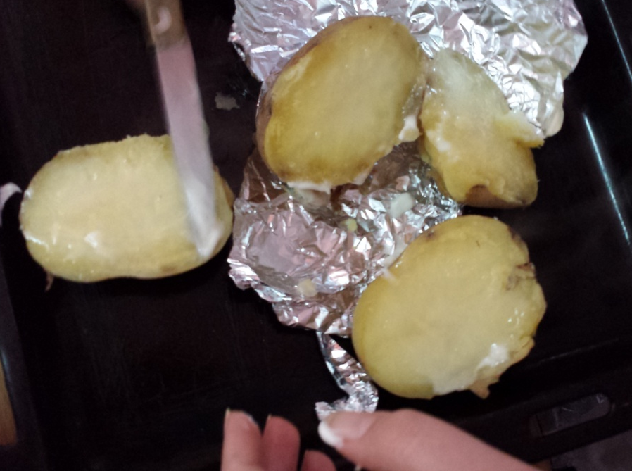
Mod de preparare
Se spala cartofii si se fierb in coaja in apa cu sare
Se ung cu un si se presara sare.

Slide 10
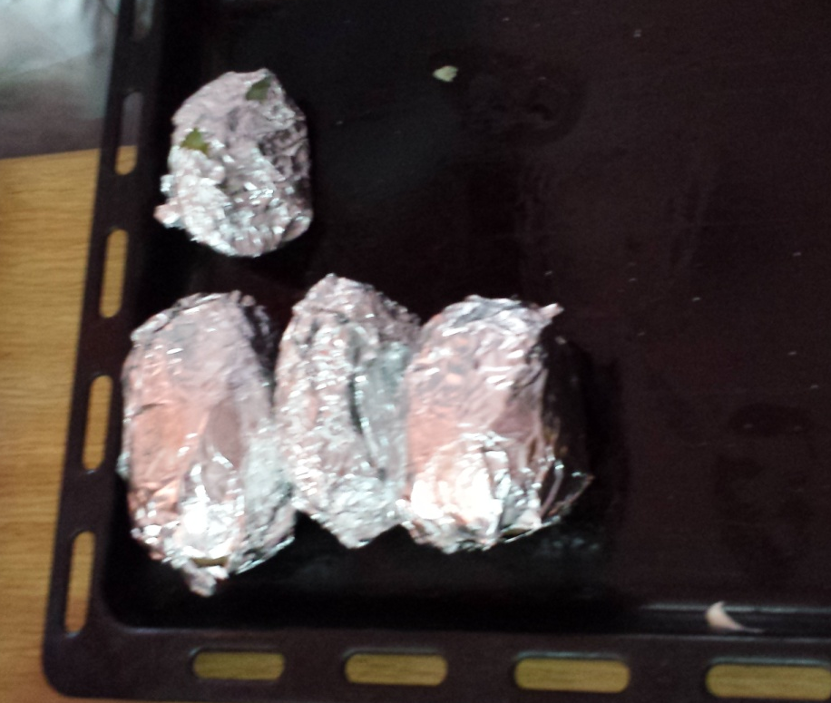
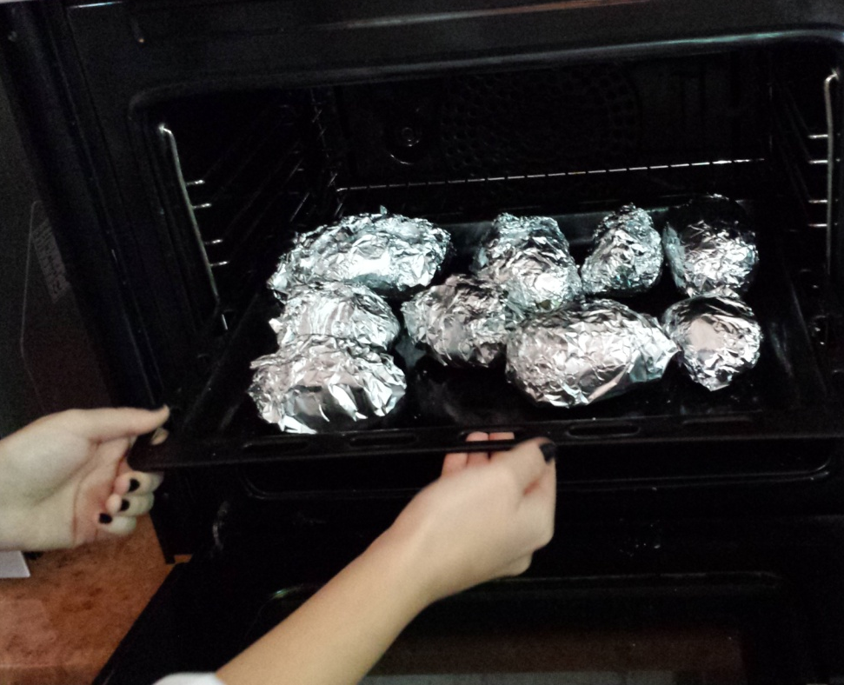
Se acopera fiecare cartof cu folie de aluminiu.
Dupa care se dau la cuptor pentr 30 de minute.

Slide 11
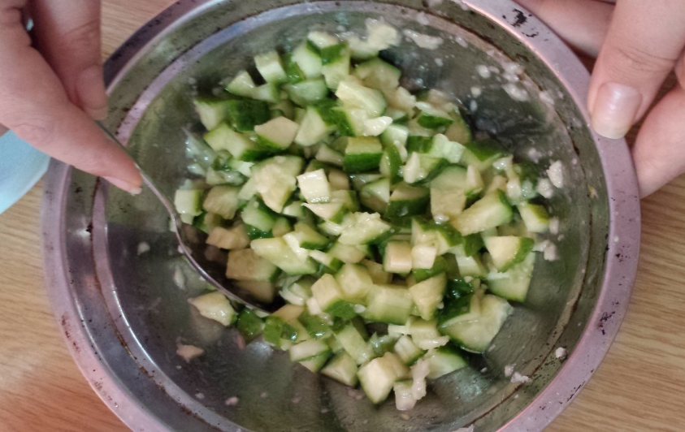
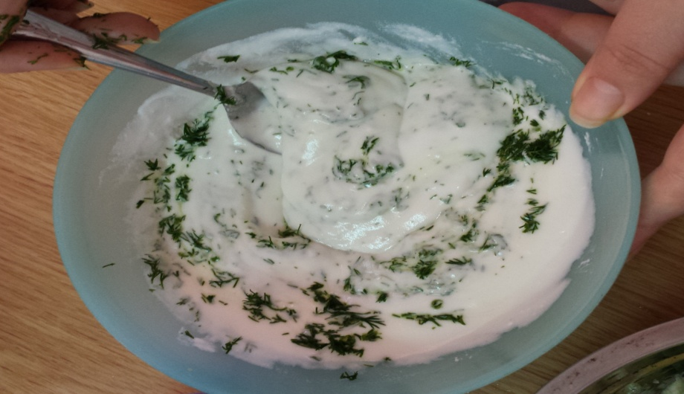
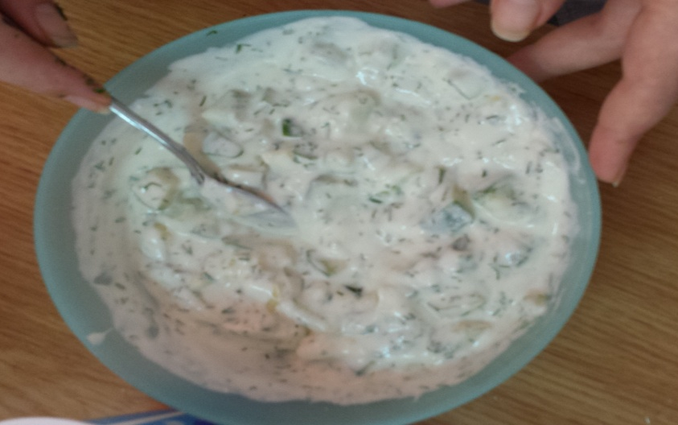
Se spala castravetii, se curata si se taie marunt, se amesteca cu sare si usturoi pisat
Intr-un bol se amesteca iaurtul cu 2 linguri de ulei de masline,sare si marar.
Se dauga castravetii si se lasa la rece.

Slide 12
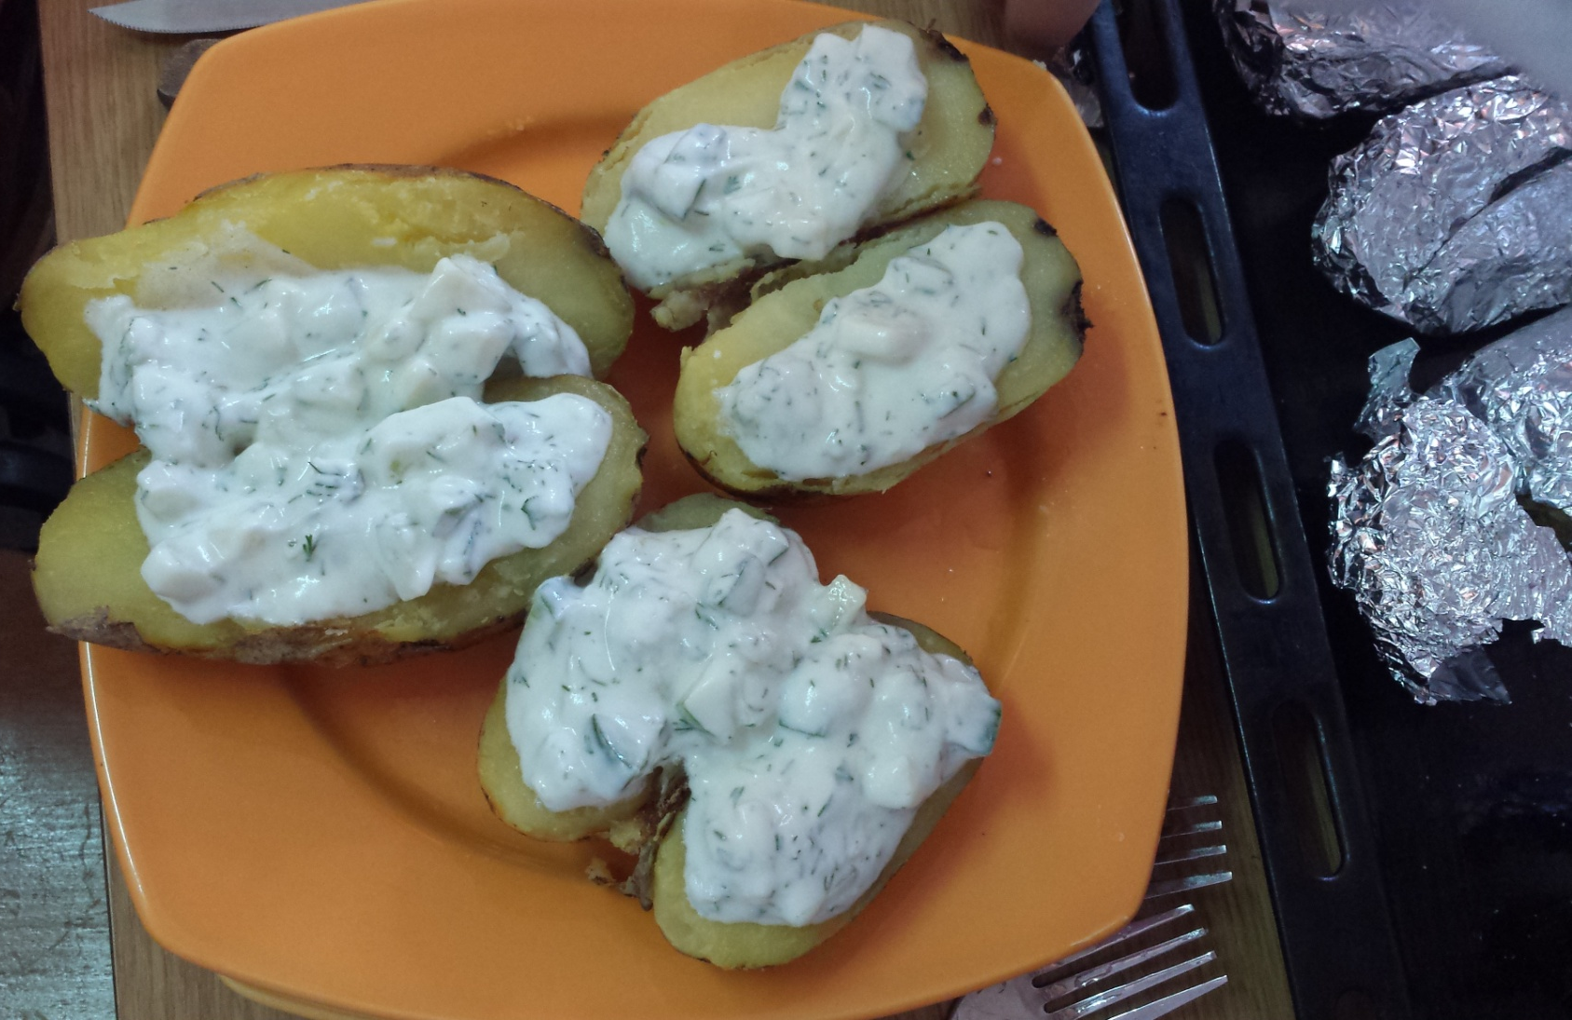
Se scot cartofii si se servesc cu sosul tzatziki.

Slide 13
POFTĂ BUNĂ!

